Slide 1
Veeam Cloud Connect 매뉴얼
rhipe Korea 김혜은 과장

Slide 2
Veeam Test 환경
VBR 서버(SP side)
- Windows Server 2016
- Cloud Gateway를 동일 서버에 구성
VBR 서버(Tenant side) - 옵션
- Windows Server 2012 R2
Windows Agent Server
- Windows Server 2012 R2
Linux Agent Server
CentOS 6.4(64bit)
File 백업 및 복원으로 테스트
사전요구사항 :
https://helpcenter.veeam.com/docs/backup/cloud/system_requirements.html?ver=95
2

Slide 3
Veeam Cloud Connect 구성

Slide 4
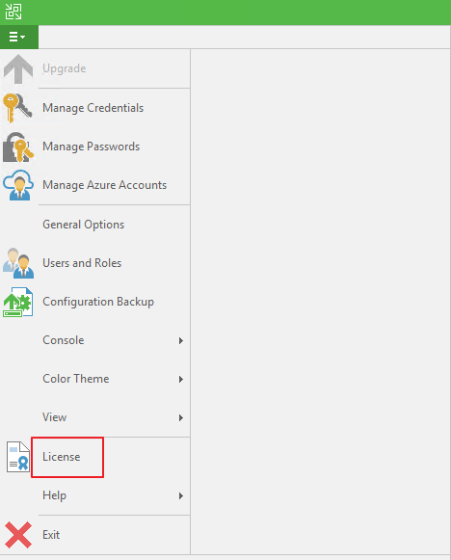
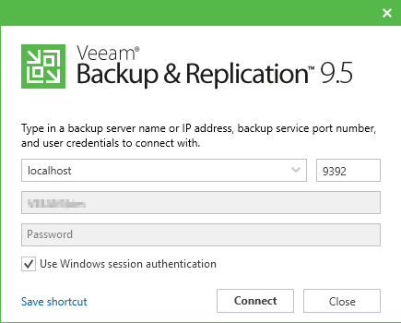
Cloud Connect License 입력
- SP측 VBR 로그인
- 메뉴에서 License 클릭

Slide 5
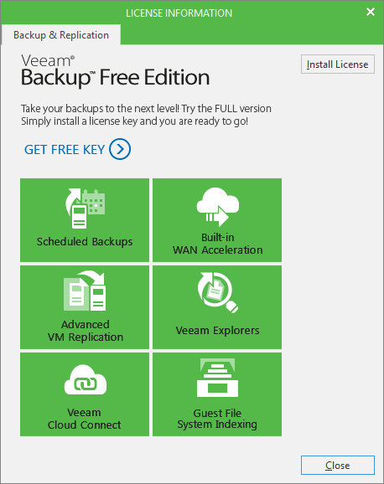
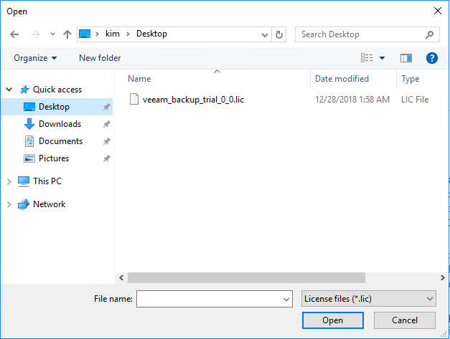
Cloud Connect License 입력
- Install License 버튼 클릭
- License 파일 선택해서 열기(Open)

Slide 6
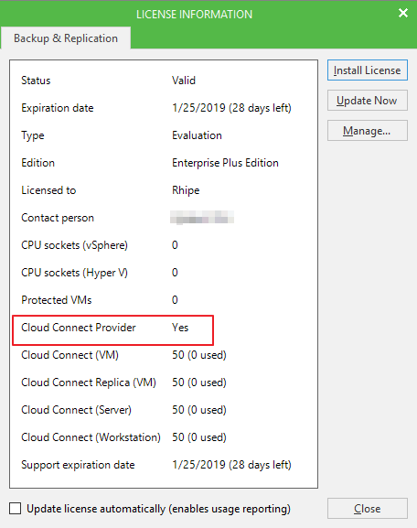
Cloud Connect License 입력
- Cloud Connect Provider Yes 부분 확인 후, Close

Slide 7
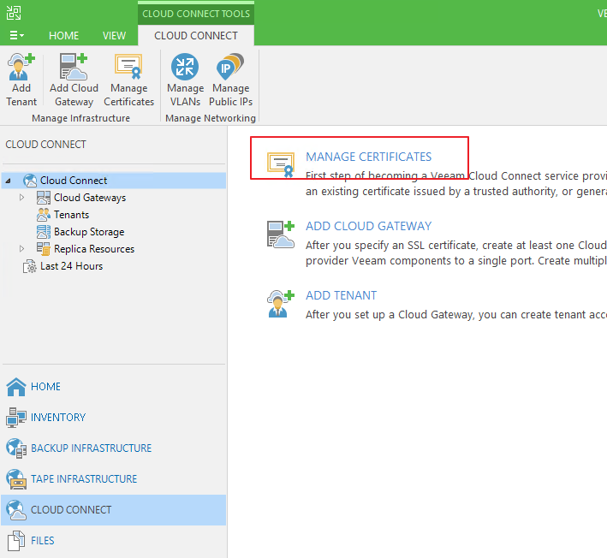
Certificates 설치
- 왼쪽 하단의 CLOUD CONNECT 메뉴 > Cloud Connect 클릭
- MANAGE CERTIFICATES 클릭

Slide 8
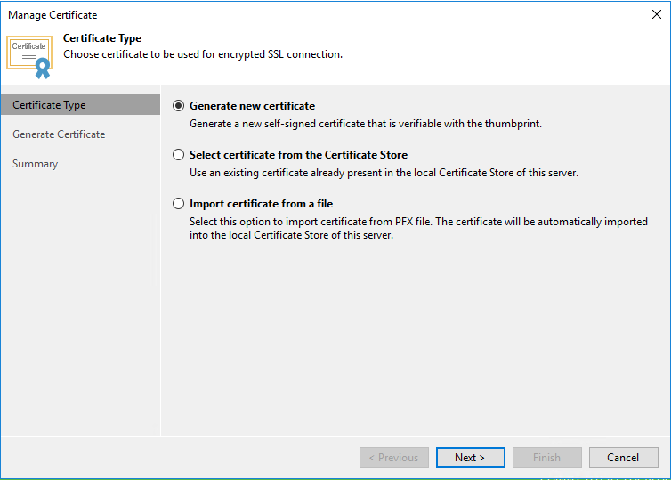
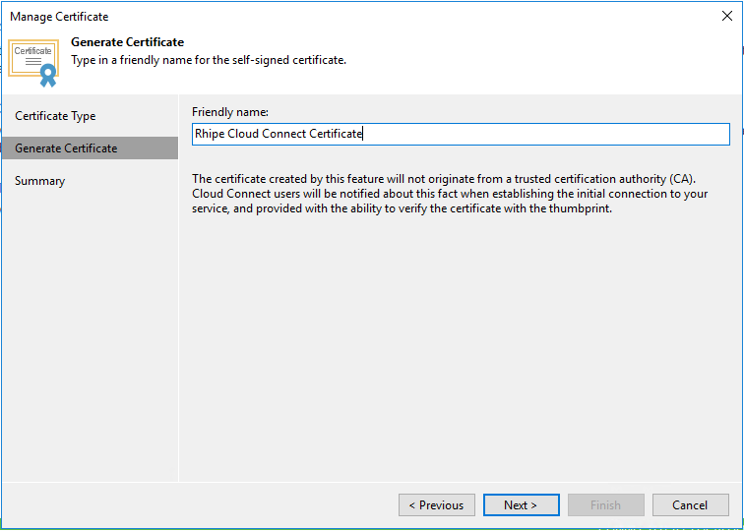
Certificates 설치
- Generate new certificate 선택 후, Next 클릭
- 이름 입력 후, Next 클릭

Slide 9
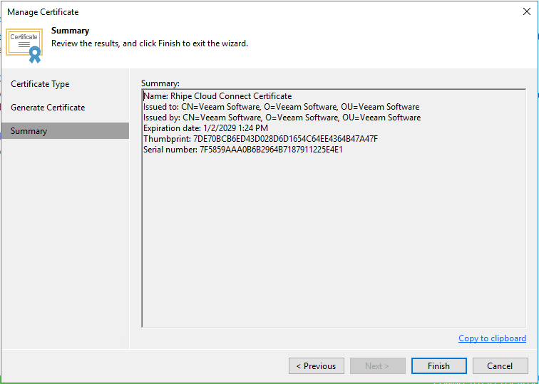
Certificates 설치
- Finish 클릭

Slide 10
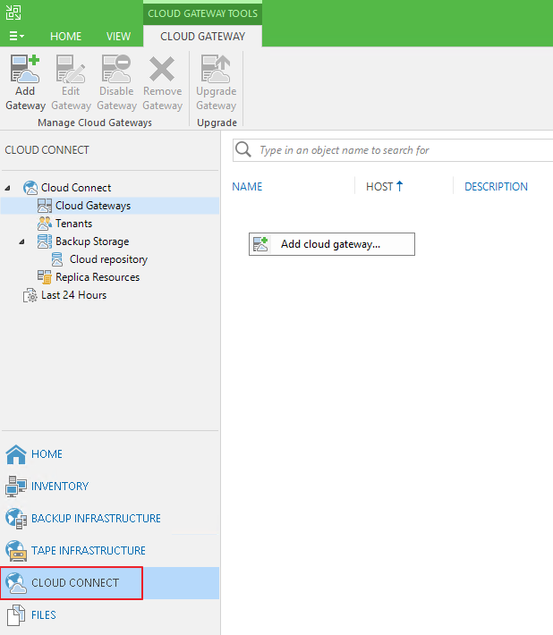
Cloud Gateway 구성
- CLOUD CONNECT 메뉴> Cloud Gateways 클릭
- 빈공간에서 마우스 우클릭
- Add cloud gateway…클릭

Slide 11
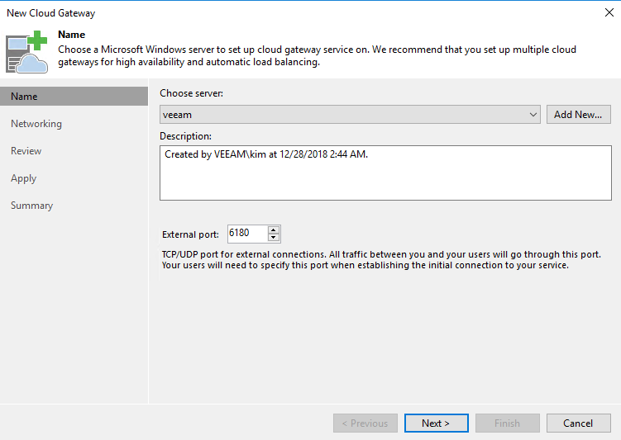
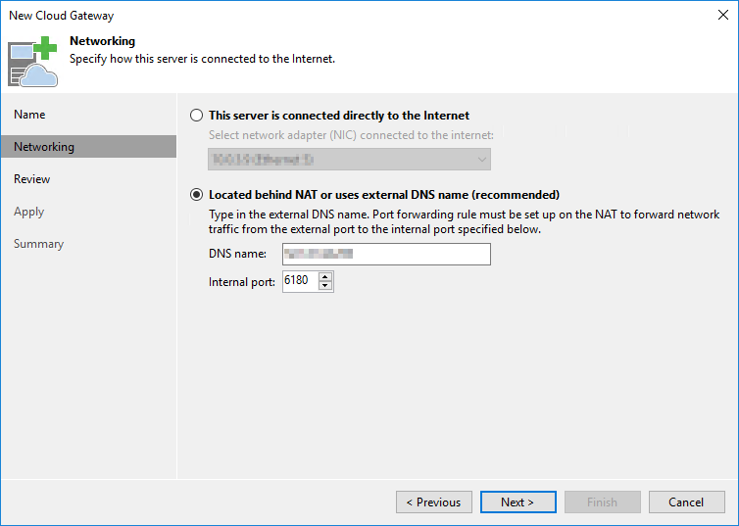
Cloud Gateway 구성
- Next 클릭
- Networking선택 (NAT 혹은 DNS 사용시 두번째 옵션 선택) - DNS 입력 (DNS가 없을 시에는 IP 주소 입력)
- Next 클릭

Slide 12
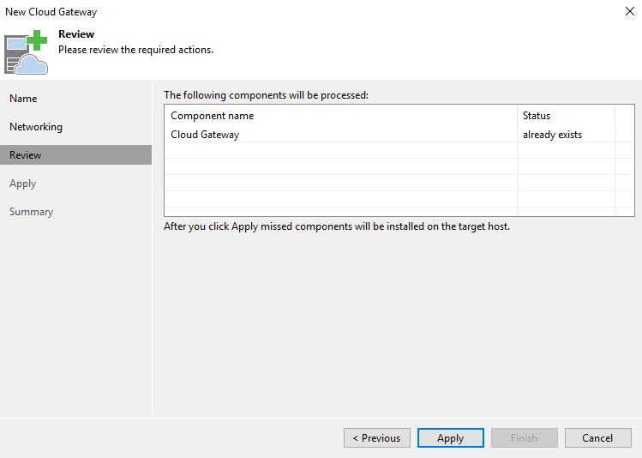
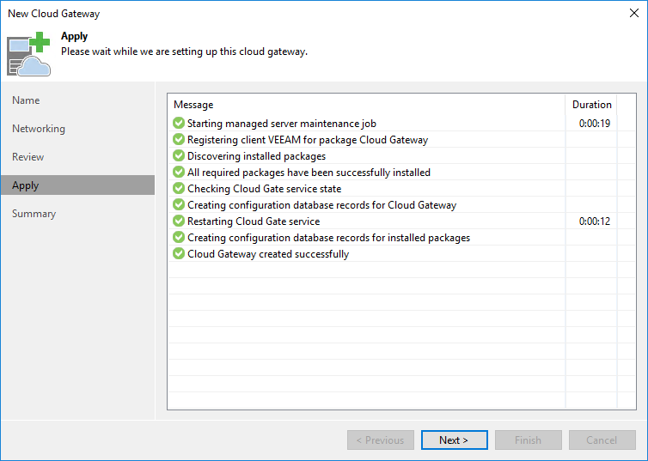
Cloud Gateway 구성
- Apply 클릭
- Next 클릭

Slide 13
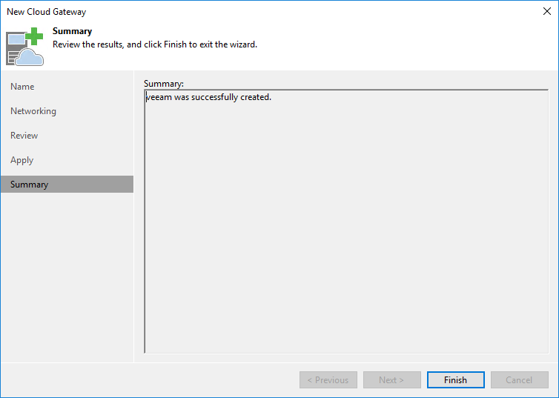
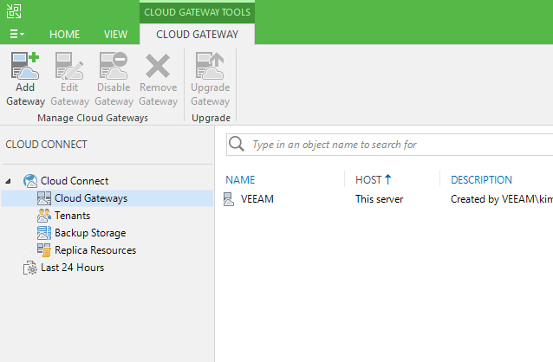
Cloud Gateway 구성
- Finish 클릭
- Cloud Gateway 생성 확인

Slide 14
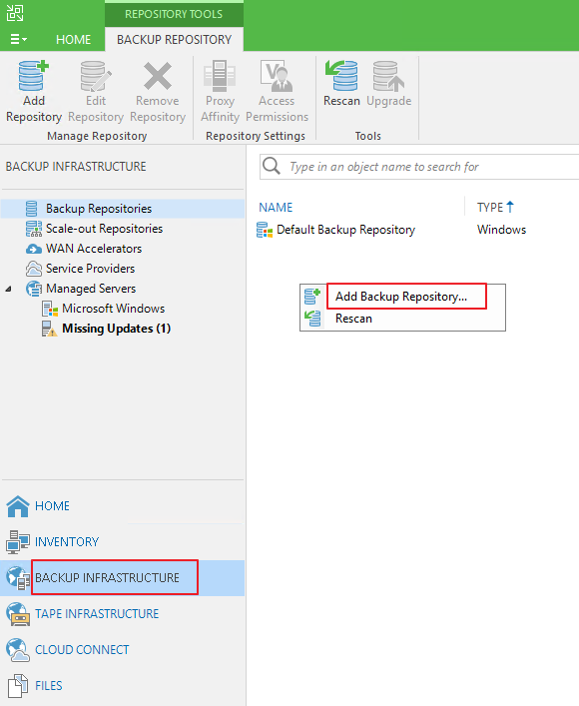
Cloud Repository 구성
- BACKUP INFRASTRUCTURE 메뉴 > Backup Repositories 클릭
- 빈공간에서 마우스 우클릭
- Add Backup Repository…클릭

Slide 15
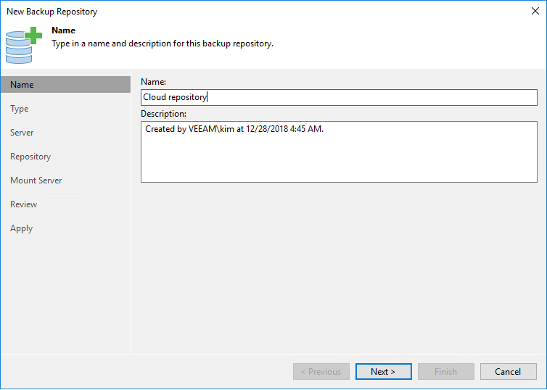
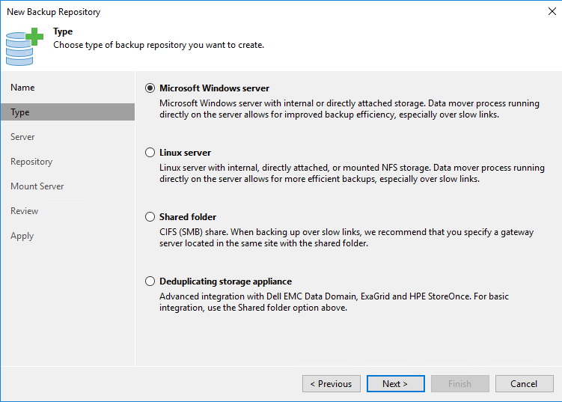
Cloud Repository 구성
- Repository 이름 입력 후, Next 클릭
- Repository Type 선택 후, Next 클릭

Slide 16
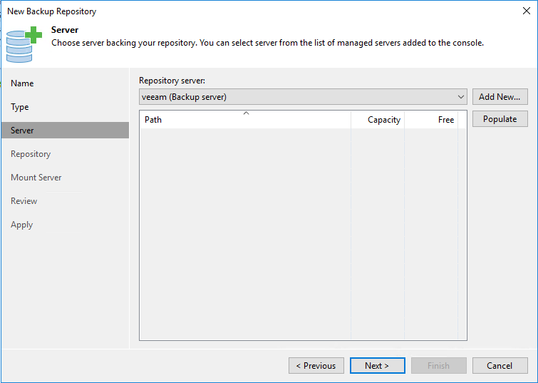
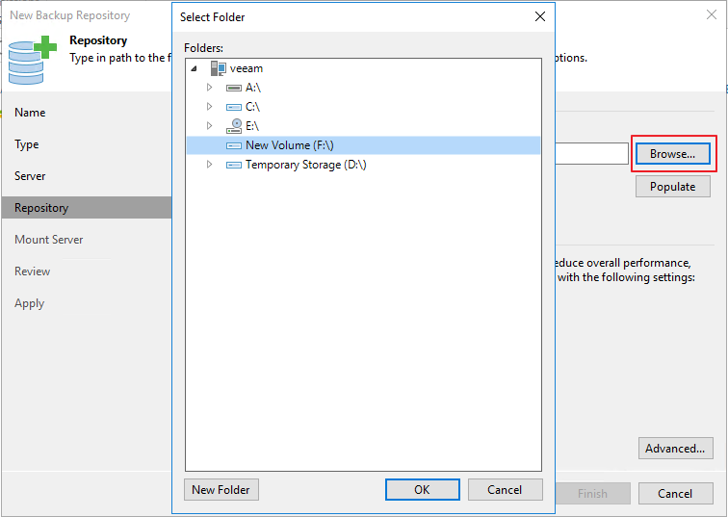
Cloud Repository 구성
- Repository Server 선택
VBR과 동일한 서버일 경우 Next 클릭
VBR과 다른 서버일 경우 Add New 버튼 클릭해서 추가
Browse 클릭
해당 디스크 선택 후, OK 클릭

Slide 17
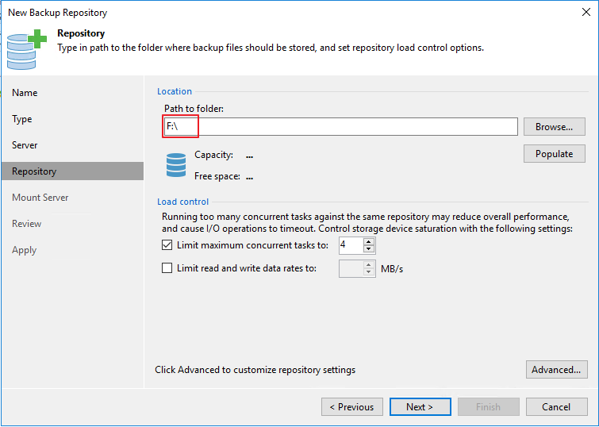
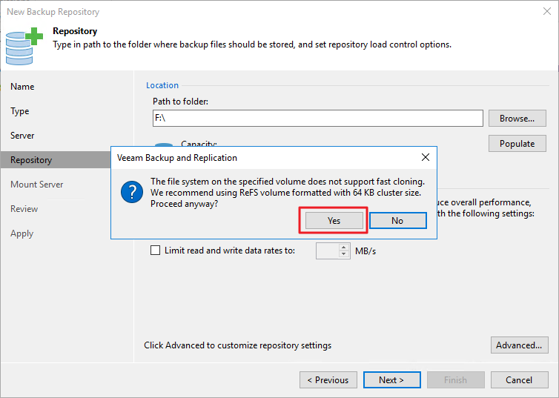
Cloud Repository 구성
- Location 확인 후, Next 클릭
- Yes 클릭

Slide 18
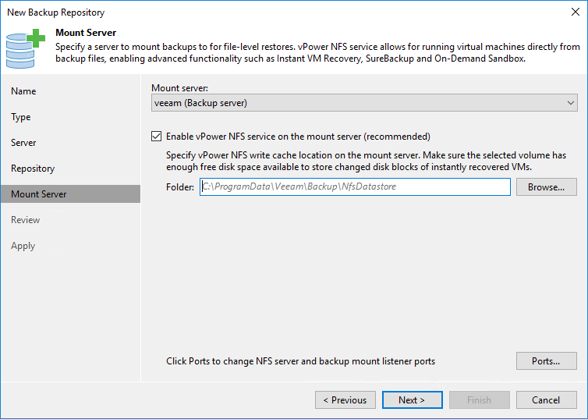
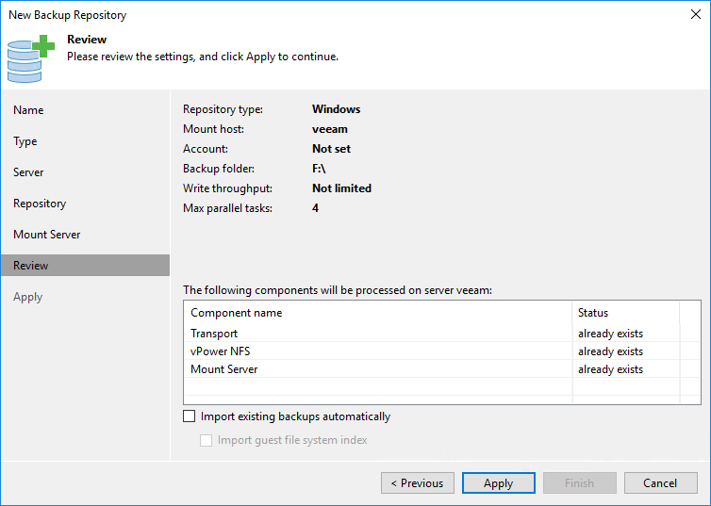
Cloud Repository 구성
- Next 클릭
- Apply 클릭

Slide 19
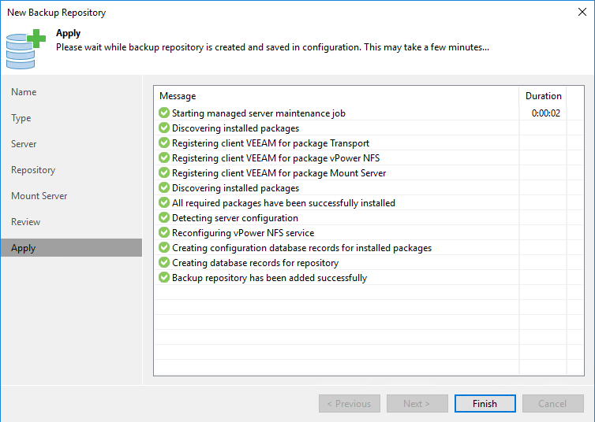
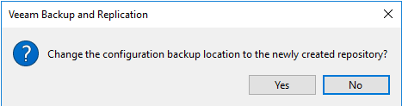
Cloud Repository 구성
- Finish 클릭
- No 클릭

Slide 20
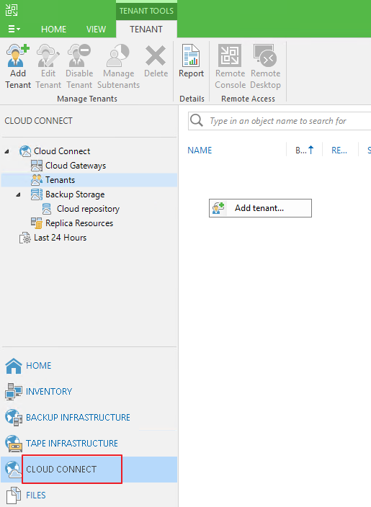
Tenant 구성
- CLOUD CONNECT 메뉴 > Tenant 클릭
- 빈공간에서 마우스 우클릭
- Add tenant…클릭

Slide 21
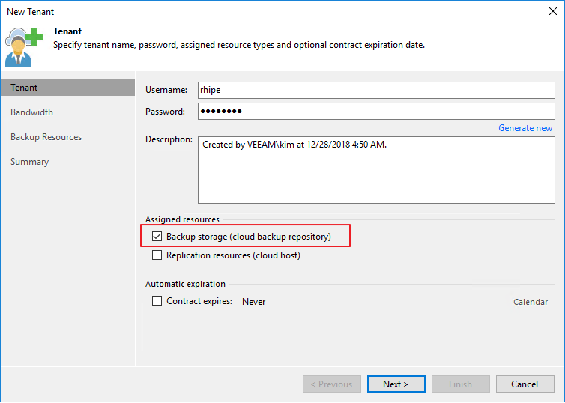
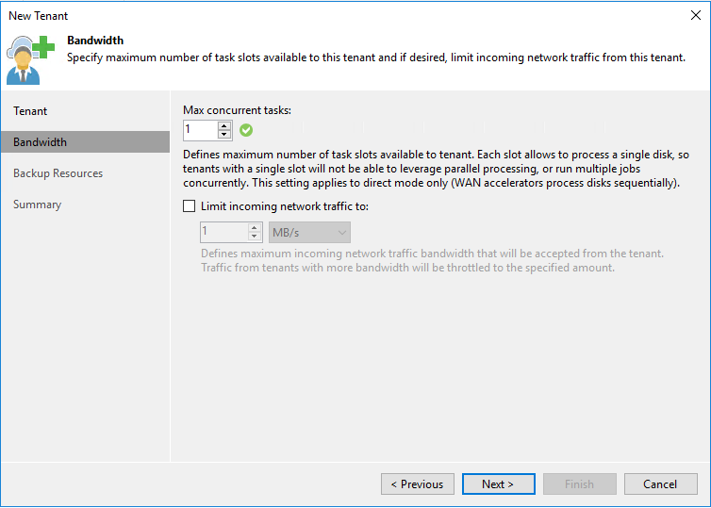
Tenant 구성
- Tenant 계정 생성 및 Backup storage(cloud backup repository)
체크 후, Next 클릭
- 현재 tenant에서 최대 동시 작업 수 설정 후, Next

Slide 22
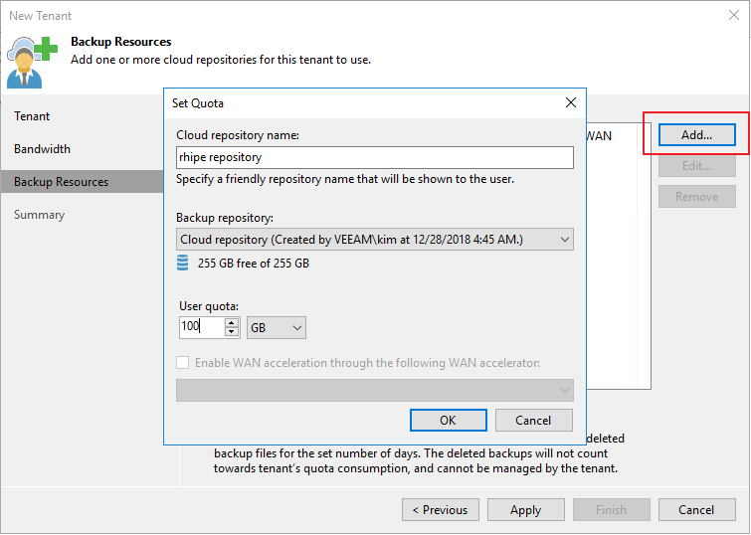
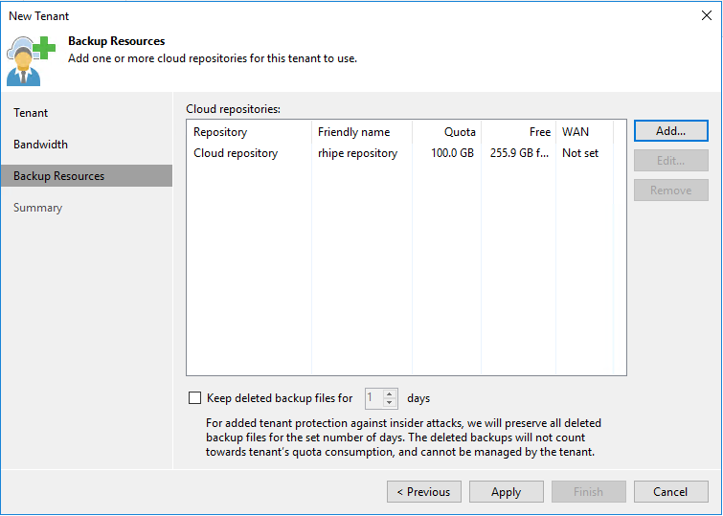
Tenant 구성
- Add 클릭
- Cloud repository 이름 입력 및 Tenant에 할당할 용량 입력 후,
OK 클릭
- Apply 클릭

Slide 23
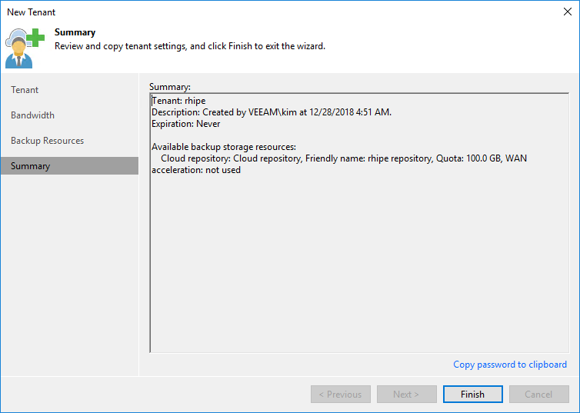
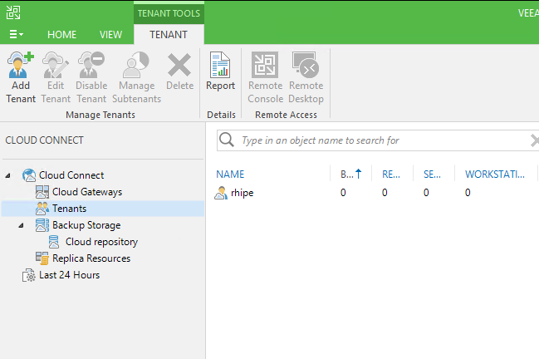
Tenant 구성
- Finish 클릭
- 생성된 tenant 확인

Slide 24
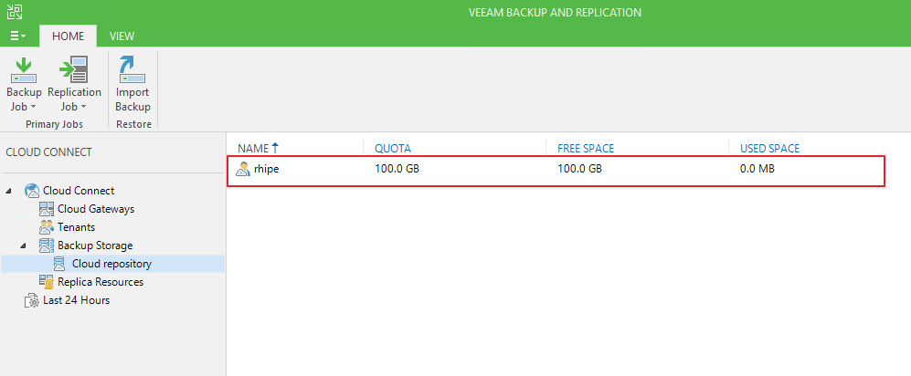
Tenant 구성
- Cloud repository 메뉴에서 tenant에 할당된 용량 확인 가능

Slide 25
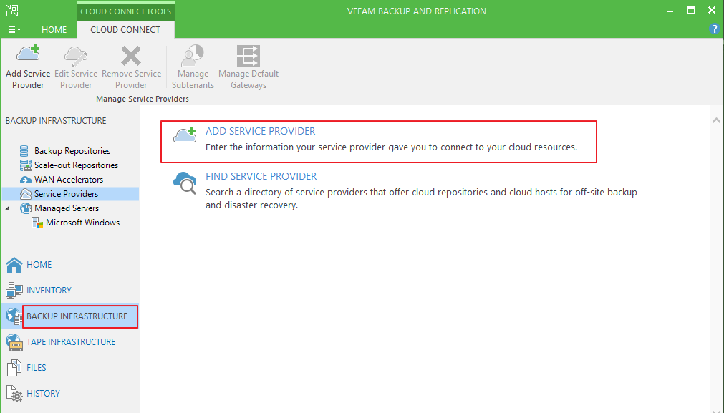
Tenant VBR에서 Service Provider 추가(옵션)
- BACKUP INFRASTRUCTURE 메뉴에서 ADD SEVICE PROVIER 클릭

Slide 26
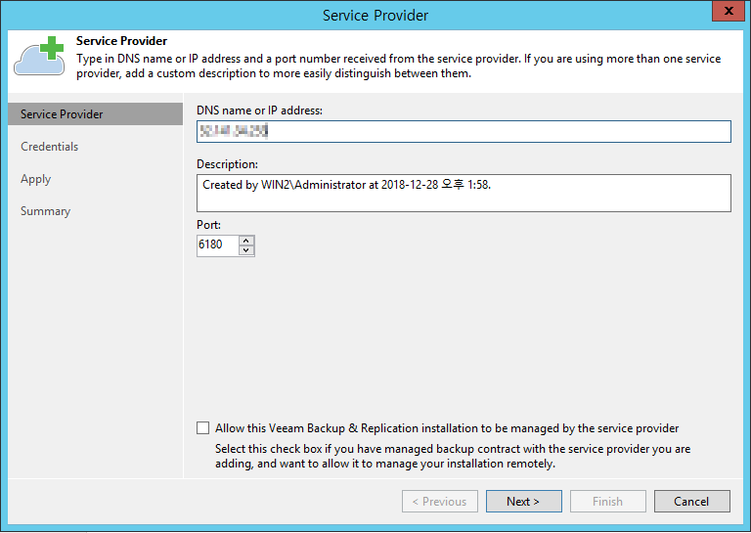
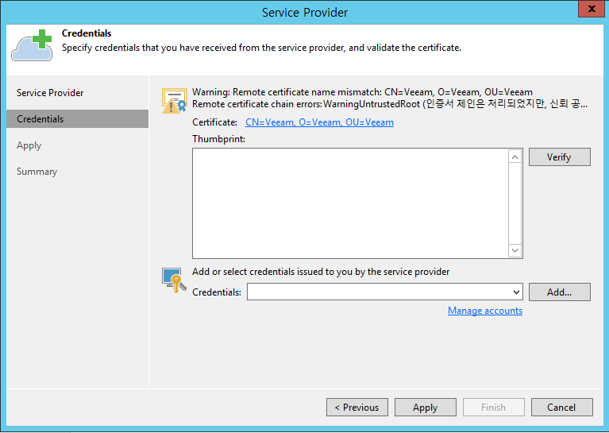
Tenant VBR에서 Service Provider 추가(옵션)
Service Provider 측 Cloud Gateway DNS 혹은 IP 입력 후,
Next클릭
- Credentials에서 Add클릭

Slide 27
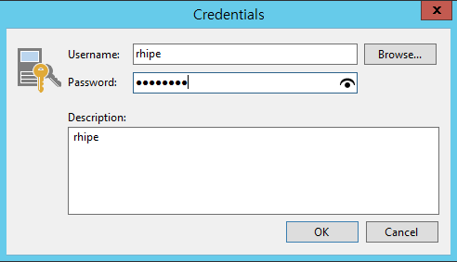
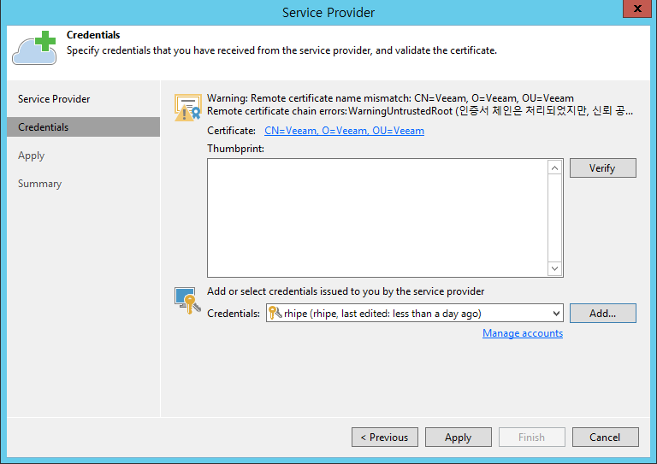
Tenant VBR에서 Service Provider 추가(옵션)
- 해당 tenant의 계정 입력 후, OK 클릭
- Apply 클릭

Slide 28
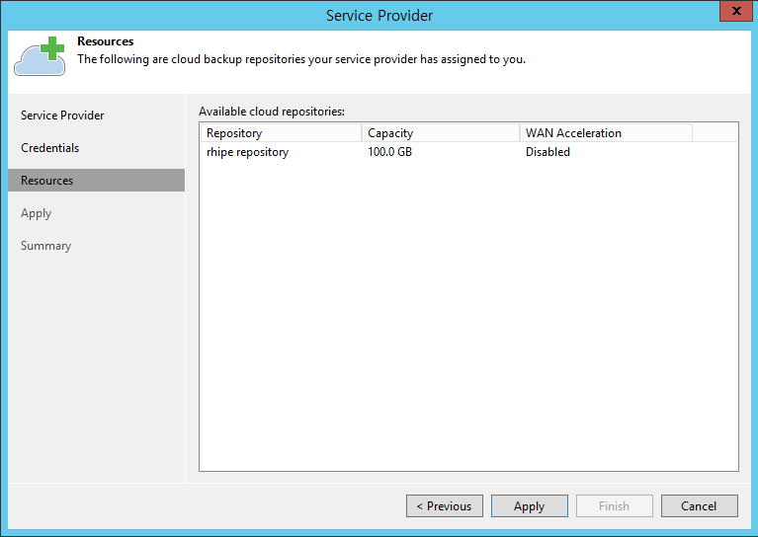
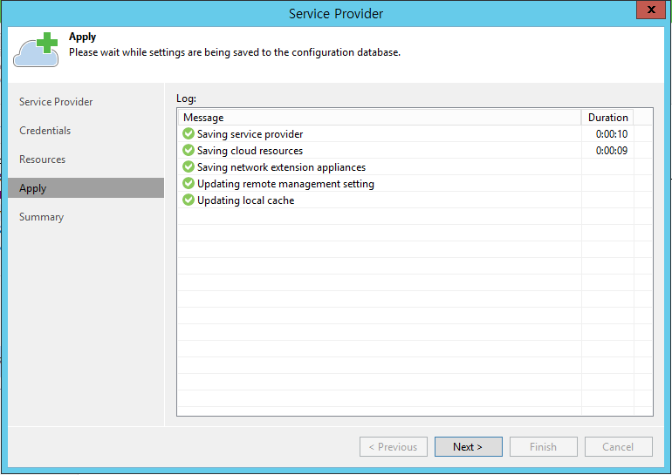
Tenant VBR에서 Service Provider 추가(옵션)
- Apply 클릭
- Next 클릭

Slide 29
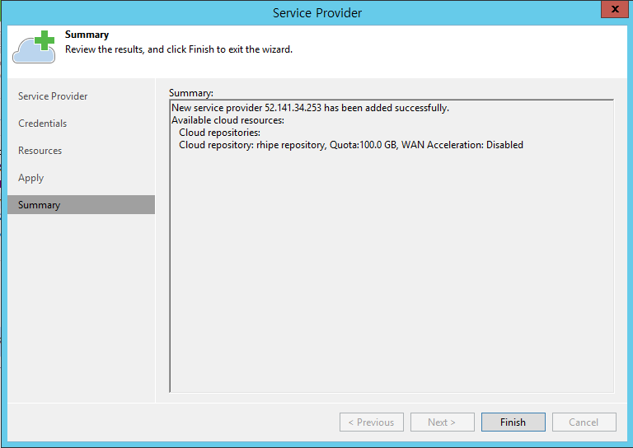
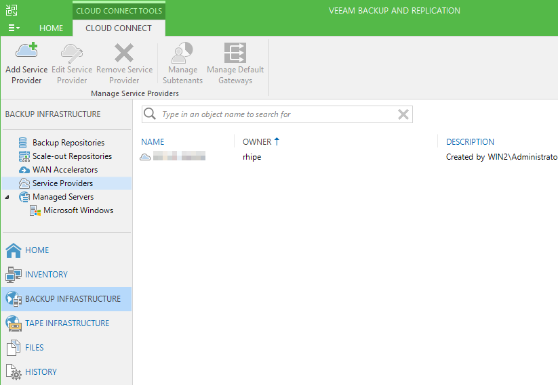
Tenant VBR에서 Service Provider 추가(옵션)
- Finish 클릭
- 등록 확인

Slide 30
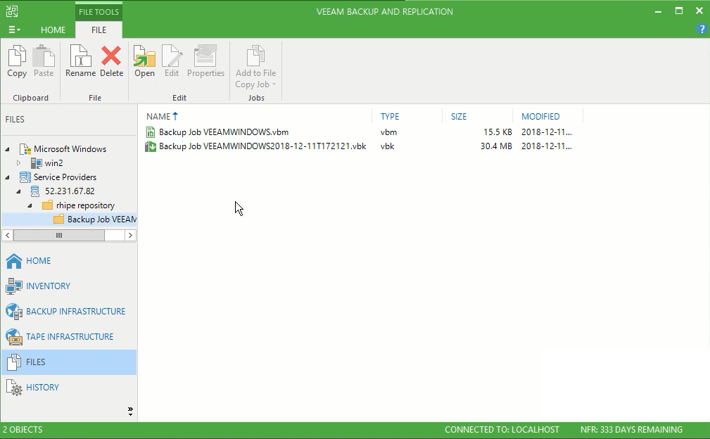
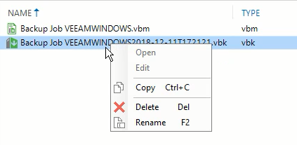
Tenant VBR에서 Service Provider 추가(옵션)
Backup job 실행 후에 FILES -> Service Providers 메뉴에서 백업 진행된 리스트 확인 가능
※ Tenant VBR에서 Backup 및 Recovery를 진행 할 수는 없습니다.
Backup job 복사, 삭제, 이름 변경 정도의 작업만 가능합니다.

Slide 31
Windows Server(Agent) Backup

Slide 32
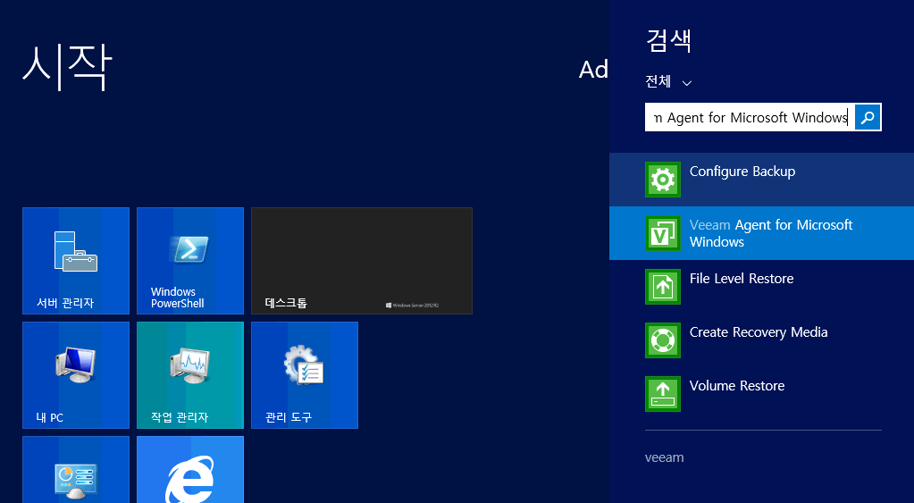
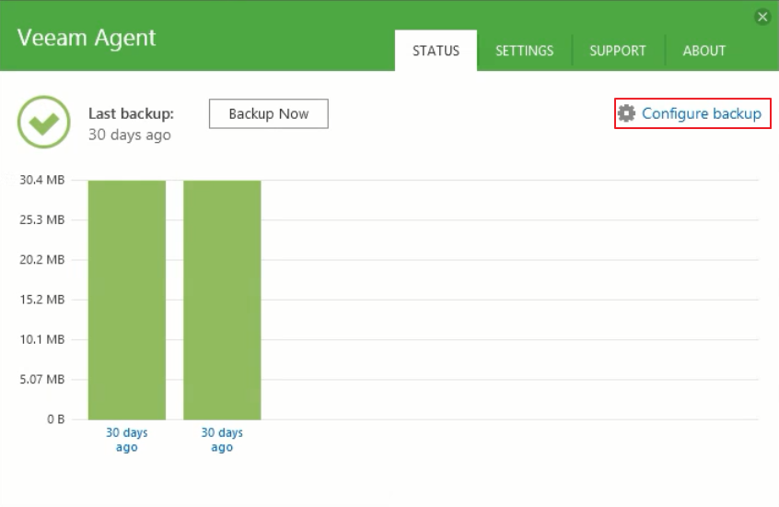
Windows Server(Agent) Backup
- Veeam Agent Console 실행
- Configure backup 클릭

Slide 33
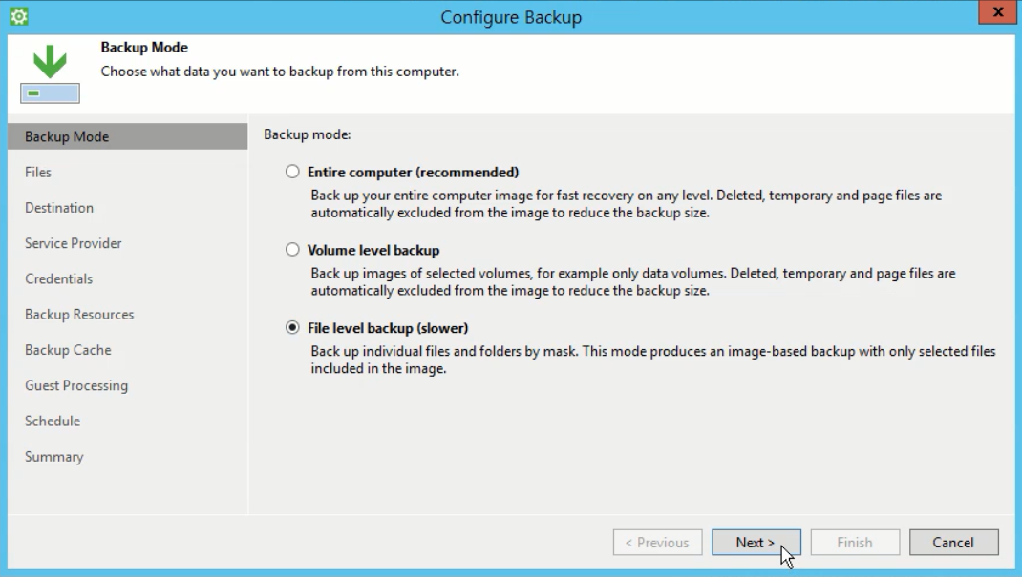
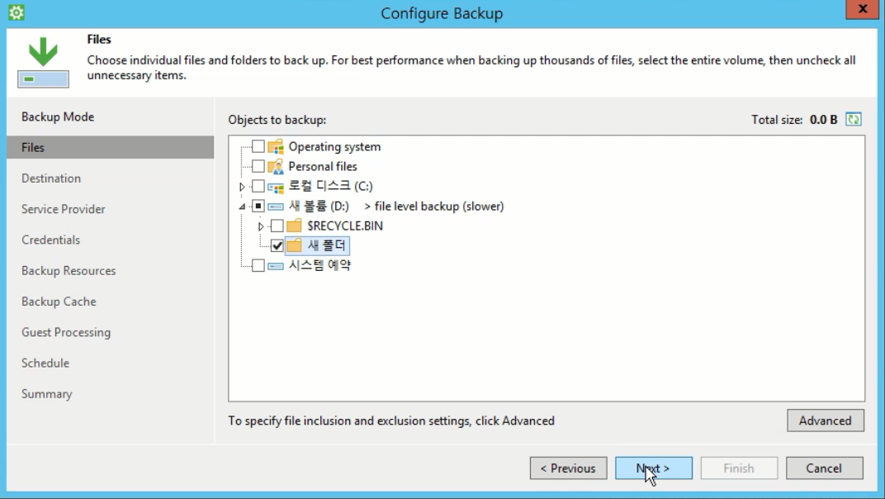
Windows Server(Agent) Backup
- File level backup(slower) 선택 후, Next클릭
- 백업 받을 폴더 선택 후, Next 클릭

Slide 34


Windows Server(Agent) Backup
- Veeam Cloud Connect repository 선택 후, Next 클릭
Cloud Gateway DNS 혹은 IP 입력 후, Next 클릭

Slide 35


Windows Server(Agent) Backup
- Continue 클릭
생성한 Tenant 계정 입력 후, Next 클릭

Slide 36


Windows Server(Agent) Backup
할당된 용량 확인, restore point 수 설정 후, Next 클릭
Next 클릭

Slide 37


Windows Server(Agent) Backup
Next 클릭
백업 스케줄 설정 후, Apply 클릭

Slide 38


Windows Server(Agent) Backup
Finish 클릭
(백업을 바로 시작하려면 체크박스에 체크)
Backup Job 시작

Slide 39


Windows Server(Agent) Backup
Processing 클릭하면 상세 과정 확인 가능
백업 완료

Slide 40
Windows Server(Agent) Recovery

Slide 41


Windows Server(Agent) Recovery
폴더 삭제
아이콘 트레이에서 Veeam Agent 아이콘 마우스 우클릭
Restore > Individual files
※ 전체 백업에 대한 복원은 Entire volumes 클릭

Slide 42


Windows Server(Agent) Recovery
Restore Point 선택 후, Next 클릭
Open 클릭

Slide 43


Windows Server(Agent) Recovery
복원할 폴더 우클릭 > Restore > 복원 옵션 선택
Overwrite : 동일한 폴더가 존재하면 덮어쓰기
Keep : 동일한 폴더가 존재하면 이름 앞에 Restore가 붙은
폴더로 복원
복원 시작

Slide 44


Windows Server(Agent) Recovery
복원 완료
폴더 복원 확인

Slide 45
Linux Server(Agent) Backup

Slide 46


Linux Server(Agent) Backup
- veeam 명령어 입력
- C (Configuration) 입력

Slide 47


Linux Server(Agent) Backup
- Configure new job 선택
- Backup job 이름 입력 후, Next

Slide 48


Linux Server(Agent) Backup
- File level backup 선택 후, Next
- 백업하려는 디렉토리 선택 후, Next

Slide 49


Linux Server(Agent) Backup
- Veeam Cloud Connect repository 선택 후, Next
- SP의 Cloud Gateway DNS 혹은 IP 입력 후, Next

Slide 50


Linux Server(Agent) Backup
- Tenant 계정 입력 후, Next
- 할당된 용량 확인, restore point 수 설정 후, Next

Slide 51


Linux Server(Agent) Backup
- Next
- 백업 스케줄 설정 후, Next

Slide 52


Linux Server(Agent) Backup
Finish
(백업을 바로 시작하려면 체크박스에 체크)
- OK (백업 시작)

Slide 53


Linux Server(Agent) Backup
상세 과정 확인 가능
- 백업 완료

Slide 54
Linux Server(Agent) Recovery

Slide 55

Linux Server(Agent) Recovery
# veeam 명령어로 접속
R (Recover Files) 선택
- Backup job 및 Restore point 선택 후, Next

Slide 56


Linux Server(Agent) Recovery
OK (백업 본 마운트 완료)
- 디렉토리 삭제

Slide 57


Linux Server(Agent) Recovery
백업 마운트 위치로 이동
- 복원할 디렉토리 복사/붙이기

Slide 58

Linux Server(Agent) Recovery
복원 확인

